Slide 1
Scratch弹球游戏项目
主讲人：吴侨

Slide 2
初识Scratch
我们先来认识一下什么是Scratch
Scratch是一款由麻省理工学院（MIT）设计开发的一款专门面向少儿的可视化图形编程工具，这个软件的开发团队称为“终身幼儿园团队”（Lifelong Kindergarten Group）。
Scratch是从“拖拽编程”起步是最好的选择。Scratch就是将复杂的“程序指令”变为一个个“积木块”，使用者无需敲击代码或是背诵任何编程指令，只需要将积木块拖拽并连接在一起，就可以很方便的进行编程，从而快速制作出动画、游戏、交互程序。

Slide 3
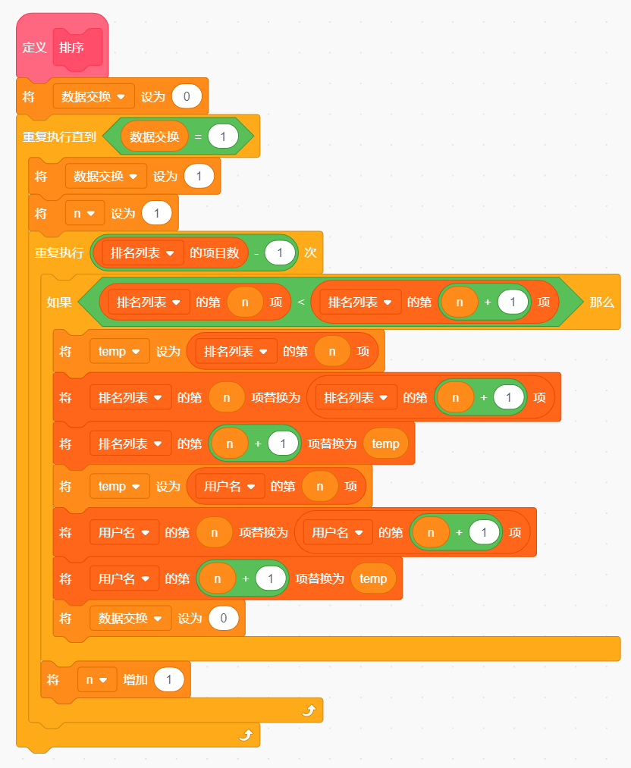
初识Scratch
而Scratch3.0是采用了HTML5来编写，之前用的是flash，现在已经放弃了，HTML5是最新的HTML、CSS和JavaScript的总和，Scratch 3.0首先将会使用WebGL、Web Workers和 Web Audio Javascript libraries。

Slide 4

为什么要学习scratch
1、Scratch少儿编程工具入门简单，无关原有编程基础，最适合中小学生初次学习编程语言时使用，尤其是没有编程基础或编程基础较少的孩子，用来进行编程启蒙最合适不过了。

Slide 5
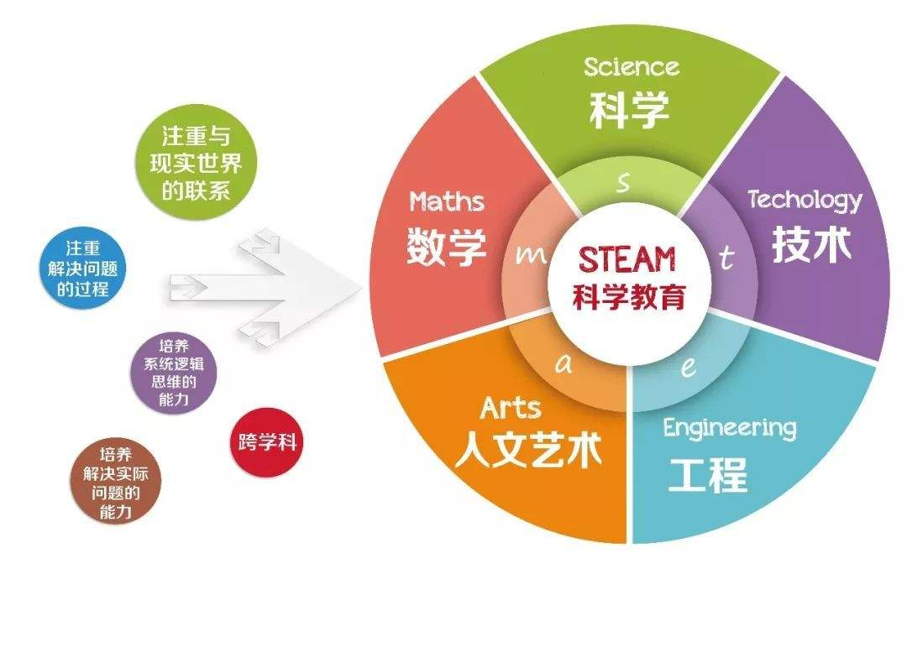
为什么要学习scratch
2、Scratch少儿编程内容丰富，形式多样，针对有兴趣、喜爱绘画的学生，提供角色绘制设计功能。通过游戏化编程，培养孩子编程兴趣和热情，孩子有兴趣才会在后续的编程进阶之路上更加平坦。

Slide 6

为什么要学习scratch
3、Scratch少儿编程锻炼孩子的逻辑思维能力，通过使用Scratch让学生在动画、游戏设计过程中逐渐形成逻辑分析、独立思考、善于创新的思维方式，学会提出问题和解决问题。

Slide 7

为什么要学习scratch
4、Scratch少儿编程工具比其他编程软件更加直观，学生能比较容易看到自己的劳动成果，能够获得成就感，从而驱动其不断挑战越来越复杂的逻辑，形成孩子持久热爱的根本动力。

Slide 8
软件的安装和环境的配置
官网地址是：https://scratch.mit.edu/
软件下载地址是：
https://scratch.mit.edu/download
下载之后默认安装就可以了

Slide 9
软件的安装和环境的配置
官网地址是：https://scratch.mit.edu/
软件下载地址是：
https://scratch.mit.edu/download
下载之后默认安装就可以了

Slide 10
需求分析
1、游戏至少设计5个关卡（界面），难度依次递增。
2、难度递增方式：提升球的移动速度，降低球拍的移动速度，减短球拍的长度，障碍物数量增加。
3、画面上方设计若干障碍物，用球击打障碍物，障碍物会消失，当障碍物全部消失则进入下一关。
4、每次击中障碍物会有积分，界面显示当前积分和历史积分前5名最高分排行榜。
5、基本规则：球拍在画面下方，只能通过键盘控制，只能左右移动。
6、背景、角色等道具素材选材新颖，需要合适的背景音乐和游戏操作相关声音（如击球声，拾取道具声，射击声等）。

Slide 11
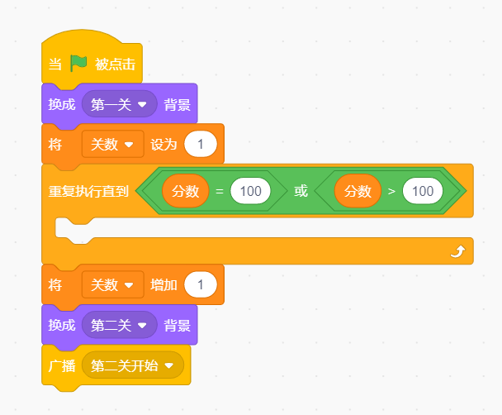
第一关之跳关
弹球游戏共有五个关卡，本次我们实现关卡1。
关卡1难度设置最简易，规则介绍：
用户点击开始游戏后，舞台背景切换至第一关，按空格键游戏开始，弹球根据设定的随机角度开始运动，用户可以用方向键来控制底板来接球，每接住一次，加1分，当得分大于10分的时候，闯关成功并可以开启下一关。当小球落地，并且得分小于10分的时候，闯关失败！

Slide 12
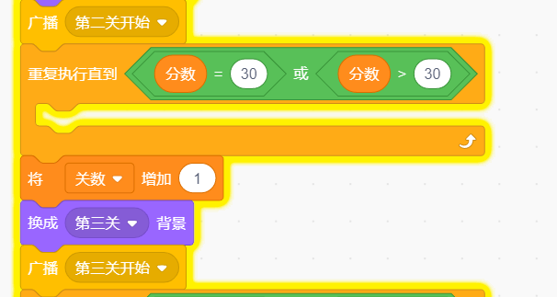
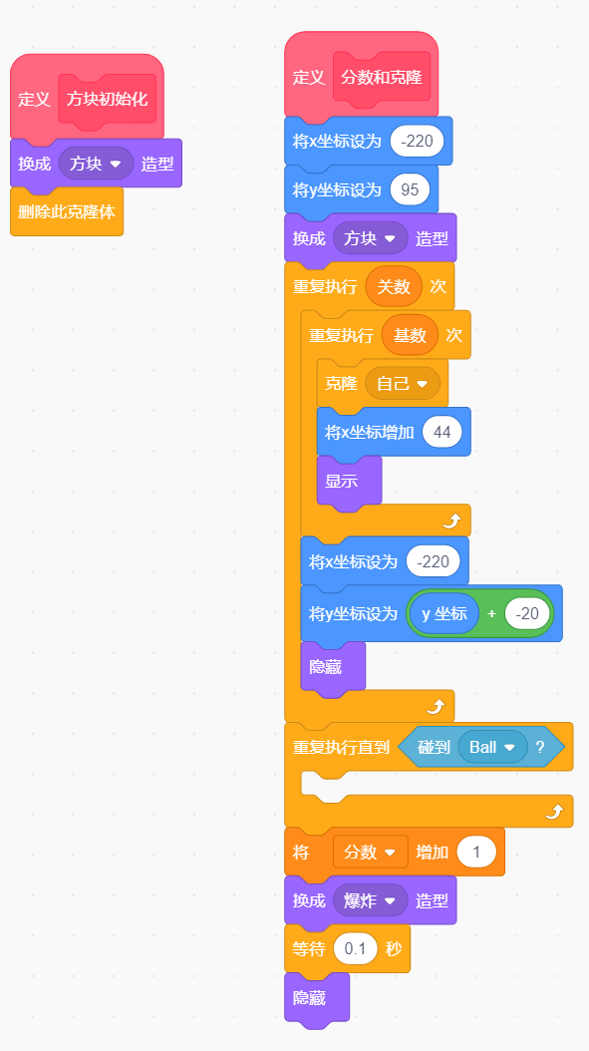
第二关之增加障碍物
弹球游戏共有五个关卡，本次我们实现关卡2。
关卡2难度也是非常的简单的，规则介绍：
用户通过第一关后，舞台背景切换至第二关，游戏直接开始，细心的同学可以发现第一关的障碍物我们是10个，到了第二关我们给他增加为20个，第三个为30个、第四关为40个、第五关为50个

Slide 13
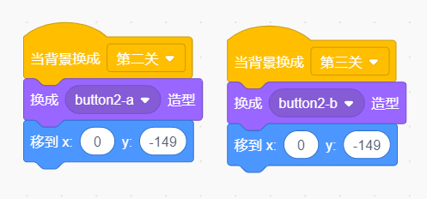
第三关之缩短挡板
关卡3难度也是非常的简单的，规则介绍：
第二关我们是设置了增加障碍物，用户通过第二关后，舞台背景切换至第三关，游戏直接开始，为了继续增加难度，第三关呢我们缩短弹球的挡板。这一关卡的实现是特别的简单的。

Slide 14
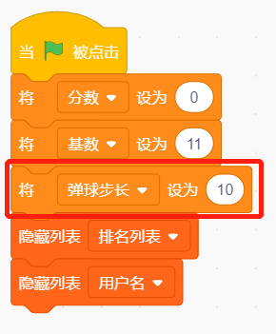
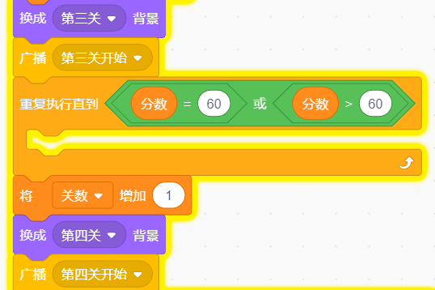
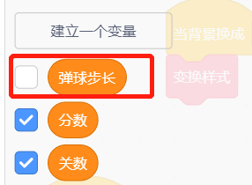
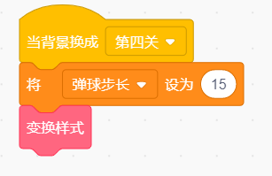
第四关之增加弹球步长
关卡4难度也是非常的简单的，规则介绍：
第三关我们是设置了缩短挡板，用户通过第三关后，舞台背景切换至第四关，游戏直接开始，为了继续增加难度，第四关呢我们增加弹球步长，也就是增加弹球的弹射速度。这一关卡的实现是特别的简单的。

Slide 15
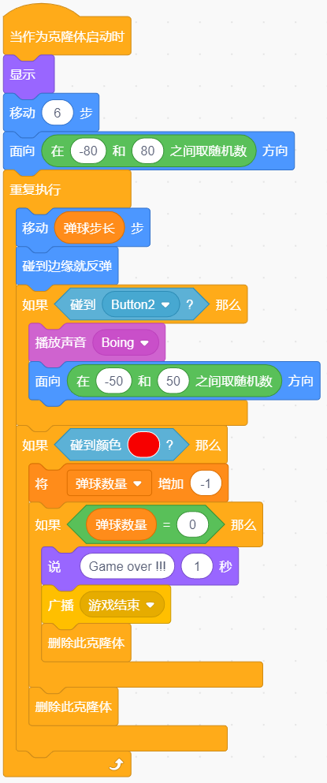
第五关之弹球分裂
弹球游戏共有五个关卡，本次我们实现关卡5。
关卡5难度也是非常的简单的，规则介绍：
第四关我们是设置了弹球步长，用户通过第四关后，舞台背景切换至第五关，游戏直接开始，为了继续增加难度，第五关呢我们增加弹球数量，也就是增加一个弹球。我们要设置一个弹球数量的变量，初始值为1，当增加一个弹球那么弹球的数量增加1，减少一个弹球的数量则减1，当弹球数量为0时，这个时候显示游戏结束。这一关卡的实现是特别的简单的。接下来我们分析一下。

Slide 16

用户排名
弹球游戏最后的得分是需要排名的 我们保留前五名的得分成绩。
这个功能对于刚接触编程的人来说难度是有一点的，本功能主要运用“冒泡”排序进行排序，主要是后一项和前一项进行比较，大的数值往前排，显示效果为：用户名+分数

Slide 17
结束
谢谢大家

